Slide 1
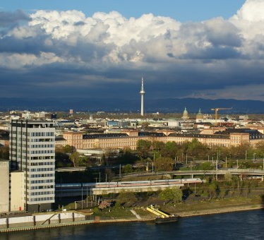
Kohti itsenäistä elämää
OP2

Slide 2
Päivän aiheet
Kela-info / Maarit Virtanen Kela:lta
Padlet-tehtävä: Vuokralla asuminen
Peda.net-tehtävä: Budjettitehtävä

Slide 3
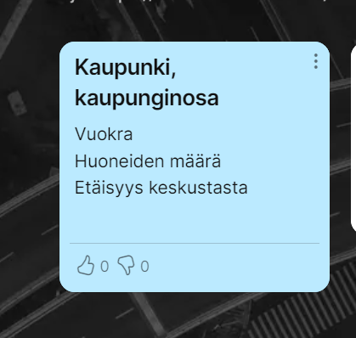
Vuokralla asuminen
Katso netistä, paljonko yksiöiden vuokrat ovat haluamassasi kaupungissa (www.vuokraovi.fi)
Kirjaa jonkin vuokrakohteen tiedot Padlettiin esimerkin mukaisesti
Vuokra-asuntojen vertailu 21C: padlet.com/antttoro/21C
Ydinkeskustassa on aina kalliimpaa
Usein muuttamista edeltää myös takuuvuokran
maksaminen

Slide 4

Budjettitehtävä (Peda.netissä)
Tee itsellesi budjetti ja arvioi, paljonko rahaa kuukaudessa menisi seuraavin asioihin:
Asuminen
Ruoka
Liikkuminen
Netti ja puhelin
Vakuutukset
Hygienia ja hyvinvointi
Harrastukset
Muut vapaa-ajan menot, esim. Kahvilakäynnit

Slide 5
Opiskelijan tuet
Opiskelija voi hakea opinto- ja asumistukea
Opiskelija on myös oikeutettu hakemaan opintolainaa pankista

Slide 6

Bonus-tehtävä:
Selvitä, mitkä asiat vaikuttavat asumistuen määrään

